Slide 1
RADIOAKTYVUMAS
Parengė: LSMU gimnazijos IIa klasės mokinės
Milda Guogaitė ir Justina Sarapinaitė
Mokytoja Salomėja Kukauskienė
2016 m.

Slide 2
Turinys
Darbo tikslas
Radioaktyvumas
Izotopai
Radioaktyvumo priežastys
Sivertas
Radioaktyvumo atradėjai
Jonizuojanti spinduliuotė
Radioaktyvaus spinduliavimo rūšys
„Ėjimai“ periodinėje lentelėje
Uždaviniai
Spinduliuotės stebėjimo prietaisai
Radiacijos nauda
Radiacijos poveikis gyvajam organizmui
Didžiausios katastrofos
Įdomūs faktai
Testas
Šaltiniai

Slide 3
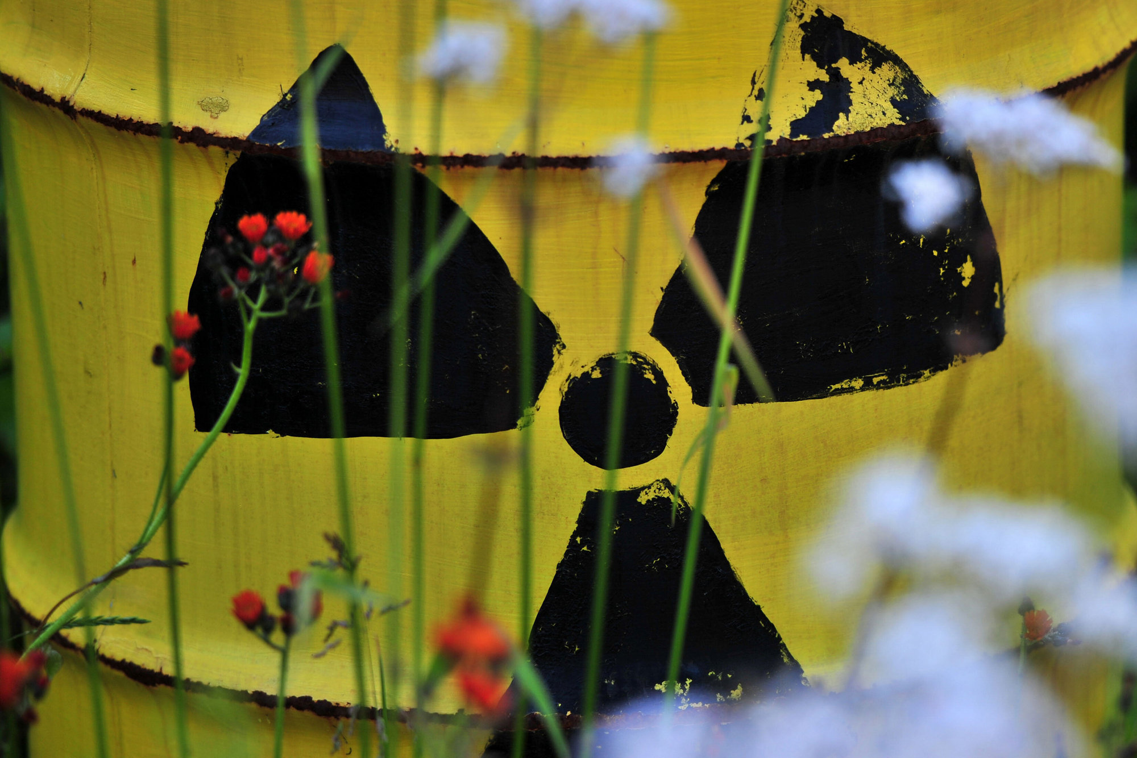
Darbo tikslas
Supažindinti su radioaktyvumu, jo žala ir nauda bei spinduliuočių rūšimis, jų poveikiu organizmui.

Slide 4
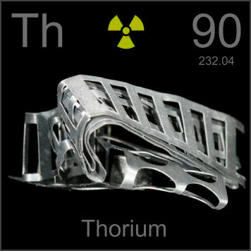
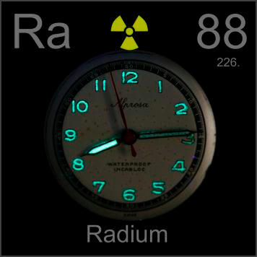
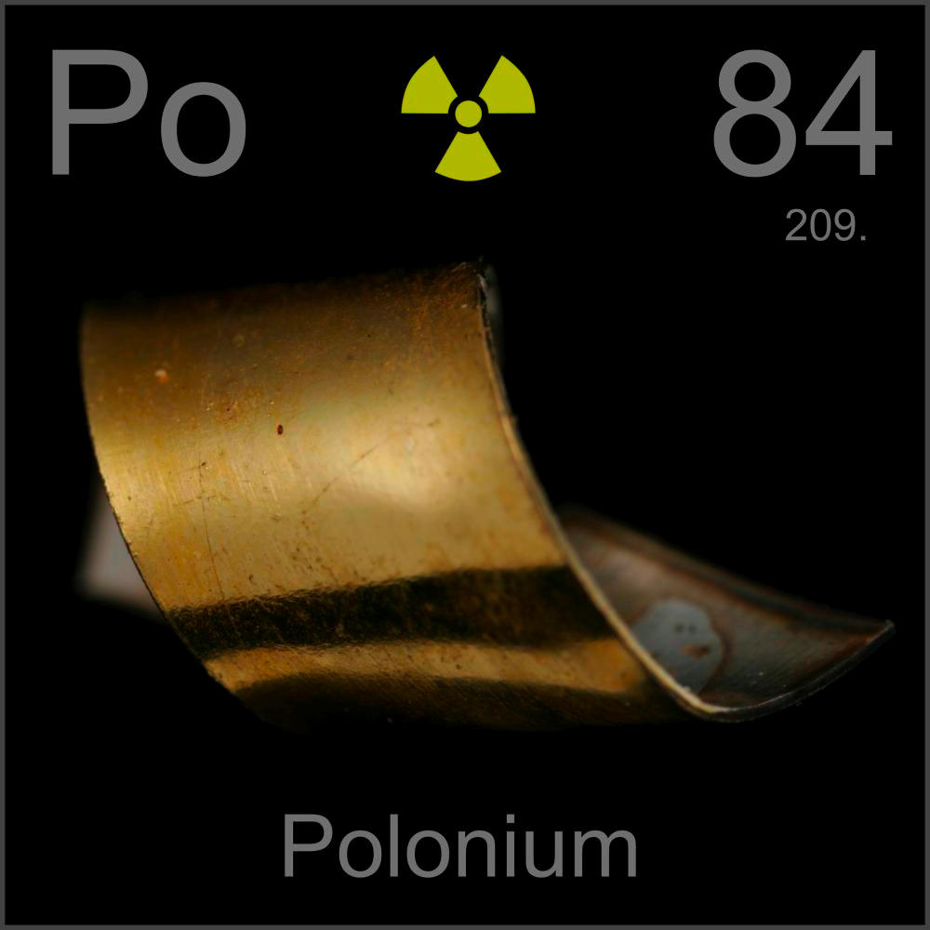
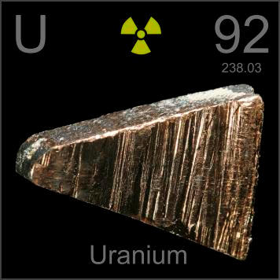
Radioaktyvumas.
Kas tai?
Radioaktyvumas - medžiagos savybė savaime skleisti spindulius, kurie lengvai pereina neskaidrius kūnus.
Radioaktyvumo savybę turi uranas, polonis, radis, toris ir kt.

Slide 5
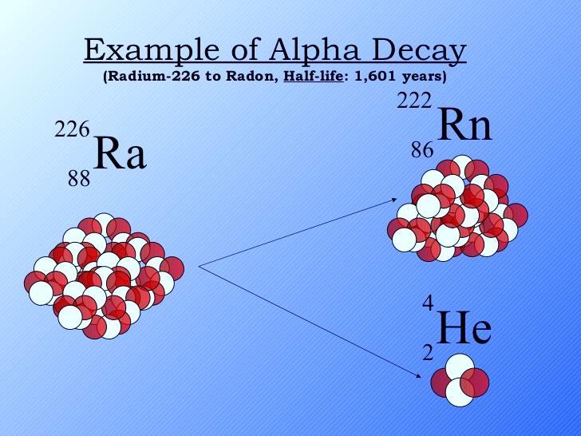
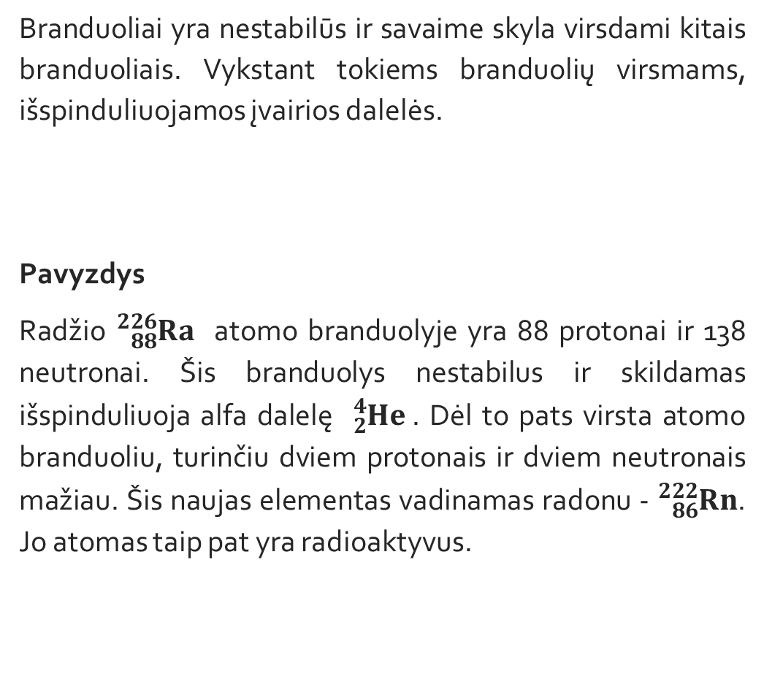
Radioaktyvumo priežastys
Branduoliai yra nestabilūs ir savaime skyla virsdami kitais branduoliais. Vykstant tokiems branduolių virsmams, išspinduliuojamos įvairios dalelės.
Pavyzdys
Radžio ${}_{88}^{226}{Ra}$ atomo branduolyje yra 88 protonai ir 138 neutronai. Šis branduolys nestabilus ir skildamas išspinduliuoja alfa dalelę ${}_{2}^{4}{He}$. Dėl to pats virsta atomo branduoliu, turinčiu dviem protonais ir dviem neutronais mažiau. Šis naujas elementas vadinamas radonu - ${}_{86}^{222}{Rn}$. Jo atomas taip pat yra radioaktyvus.

Slide 6
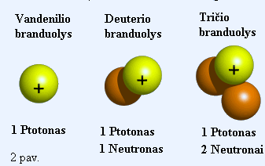
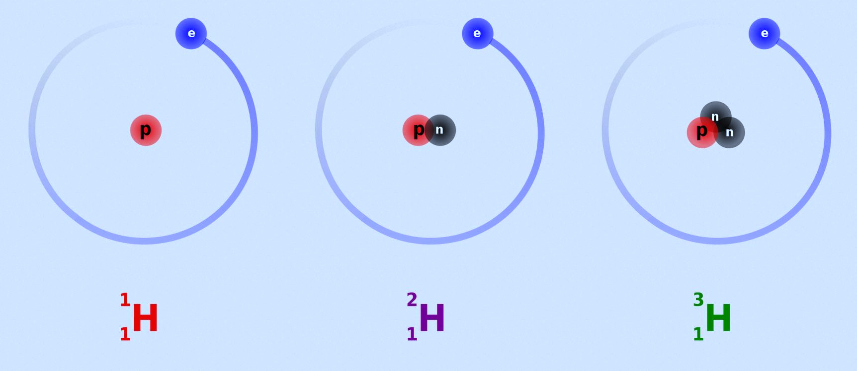
Izotopai
Izotopai – tai cheminių elementų atmainos, turinčios vienodą branduolio krūvį, bet skirtingą atominę masę.
Skirtingi to paties elemento izotopai praktiškai nesiskiria cheminėmis savybėmis. Izotopai skiriasi branduolio sandara (neutronų skaičiumi) bei branduolio savybėmis.
Radioaktyvūs izotopai dar vadinami radioizotopais arba radionuklidais.
Skirtingais duomenimis, 250 - 275 iš šiuo metu žinomų daugiau nei 3100 izotopų yra stabilūs, likusieji - radioaktyvūs.

Slide 7
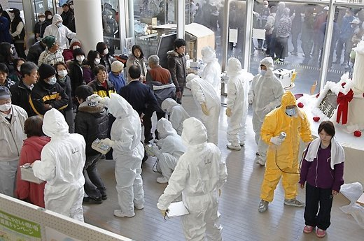
Sivertas
Tai išvestinis SI sistemos matavimo vienetas, kuriuo matuojama, kokiu radiacijos kiekiu buvo apšvitintas žmogus ar kitas organizmas (Sv).
Kadangi sivertas yra labai didelis dozės dydis, naudojami milisivertai (mSv), mikrosivertai (µSv), nanosivertai (nSv).
Paprastai žmogaus per metus gaunama apšvitos dozė yra tik 2 – 3 mSv.

Slide 8
Radioaktyvumo atradėjai

Slide 9
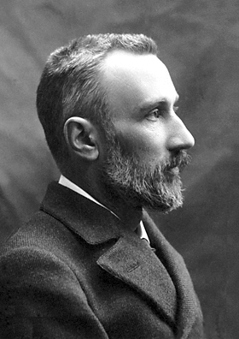
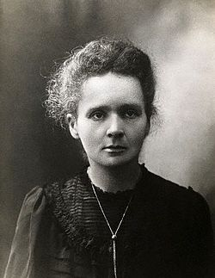
1897 m. pradėjo tirti radioaktyvumą.
1898 m. su žmona M. Kiuri atrado polonį.
1899 m. atrado radį, aptiko indukuotąjį radioaktyvumą, tyrė radioaktyviąją spinduliuotę.
1901 m. nustatė šios spinduliuotės fiziologinį poveikį, o tai lėmė radžio terapijos pagrindų sukūrimą.
1903 m. M. Kiuri gavo fizikos Nobelio premiją už radiacijos tyrimus.
1903 m. pradėjo vartoti radioaktyviųjų branduolių pusamžio (pusėjimo trukmės) sąvoką. Organizavo pramoninę radžio gamybą iš urano rūdos.
Cheminis elementas Kiuris (96 elementas, Cm) pavadintas jos ir jos vyro garbei, o polonis – M. Kiuri tėvynės Lenkijos.
Pjeras Kiuri (1859 – 1906 m.) – prancūzų fizikas, vienas radioaktyvumo mokslo kūrėjų, Nobelio fizikos premijos laureatas.
Marija Sklodovska-Kiuri (1867 – 1934 m.) – lenkų-prancūzų mokslininkė, viena radiologijos srities pradininkių, dukart Nobelio premijos laureatė

Slide 10
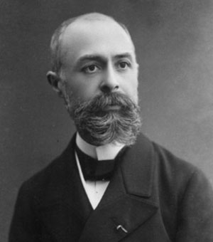
1896 m. tyrinėdamas urano fosforescenciją, atsitiktinai atrado radioaktyvumą. Tirdamas Vilhelmo Rentgeno darbą ir besiruošdamas eksperimentui su ryškia saulės šviesa, Bekerelis patalpino fluorescencinį mineralą (urano druską) tarp fotografinių plokštelių ir viską įsuko į juodą medžiagą. Tačiau dar prieš atliekant eksperimentą Henris pastebėjo, jog fotografinės plokštelės buvo visiškai apšvitintos. Šis pastebėjimas nuvedė jį prie savaiminio branduolinio spinduliavimo atradimo.
1903 m. Anri Bekerelis už radioaktyvumo atradimą gavo Nobelio fizikos premiją.
Mokslininko vardu yra pavadintas SI sistemos radioaktyvumo vienetas bekerelis (Bq).
Antuanas Anri Bekerelis (1852 – 1908 m.) – prancūzų fizikas, vienas iš radioaktyvumo atradėjų, Nobelio premijos laureatas.

Slide 11
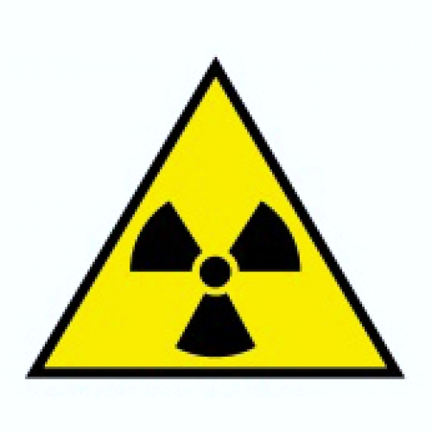
Jonizuojanti spinduliuotė
Tai elektromagnetinių bangų arba elementariųjų dalelių srautas, kuris jonizuoja medžiagos atomus ir molekules, paverčia juos teigiamais arba neigiamais jonais, galinčiais sukelti jonizaciją gyvų organizmų audinių ląstelėse.
Svarbiausi jonizuojančios spinduliuotės tipai bei šaltiniai yra:
Alfa (α) spinduliuotė;
Beta (β) spinduliuotė;
Gama (γ) spinduliuotė;
Rentgeno spinduliuotė;
Neutronų spinduliuotė ;
Kosminė radiacija.

Slide 12
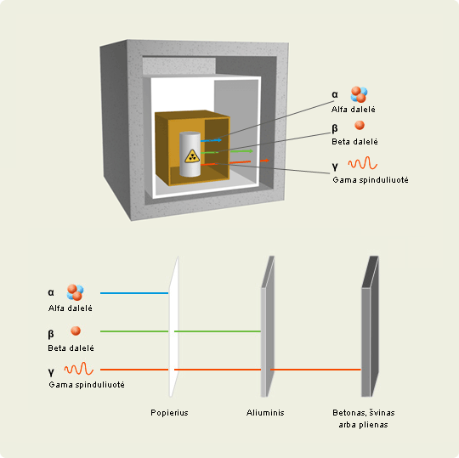
Radioaktyvaus spinduliavimo rūšys

Slide 13
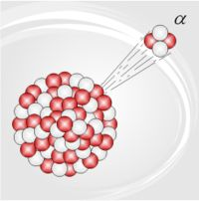
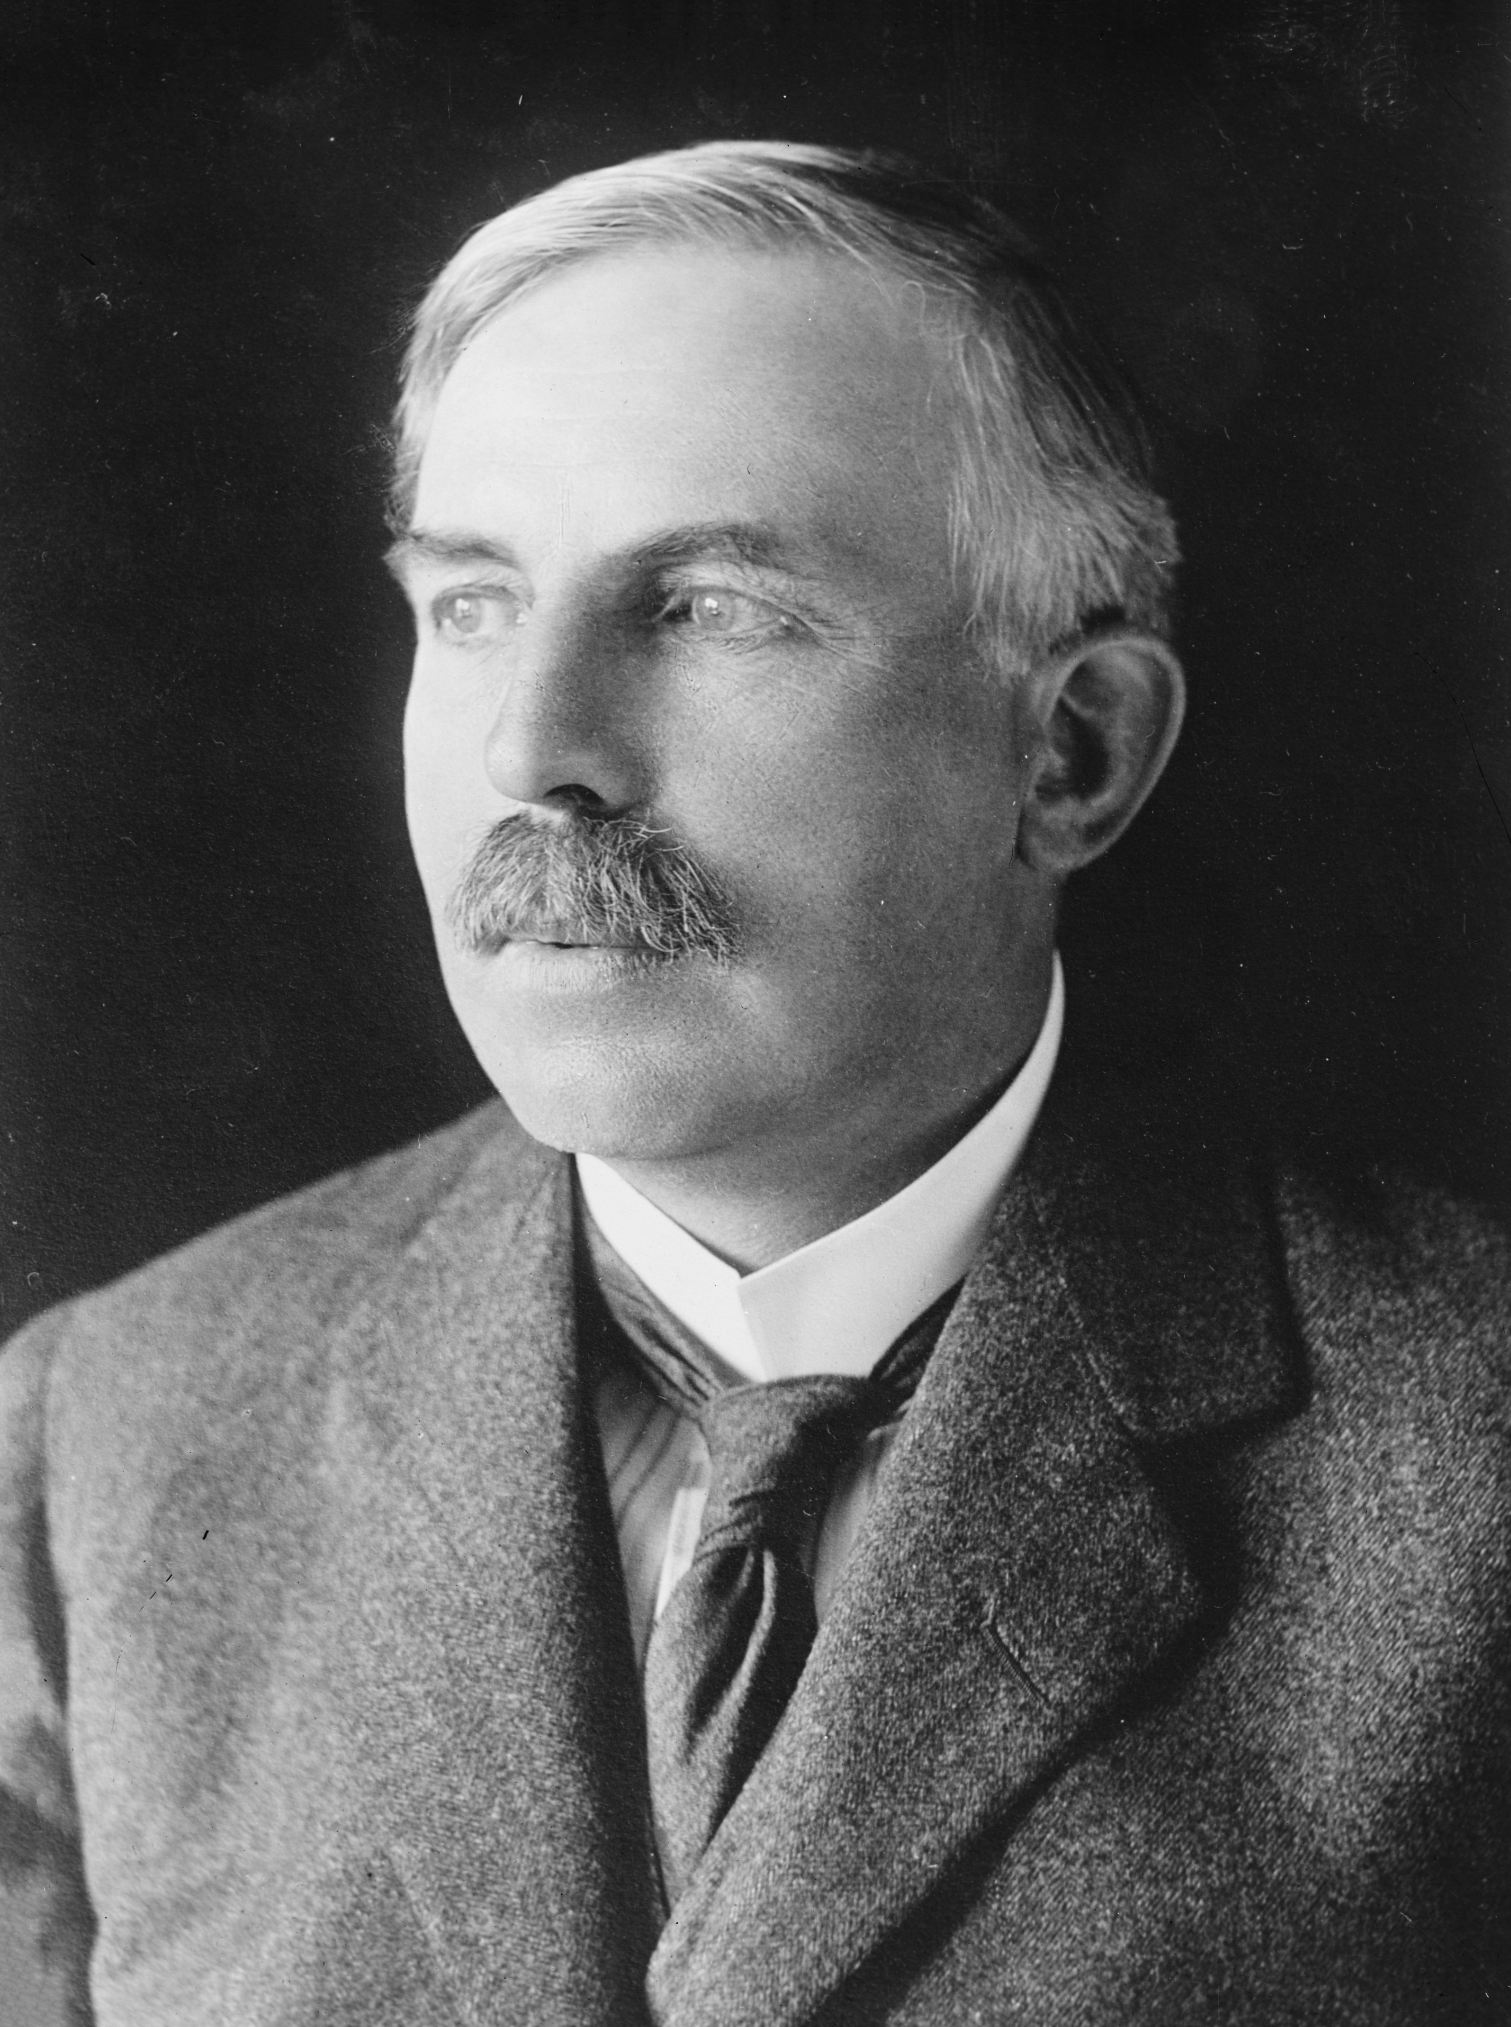

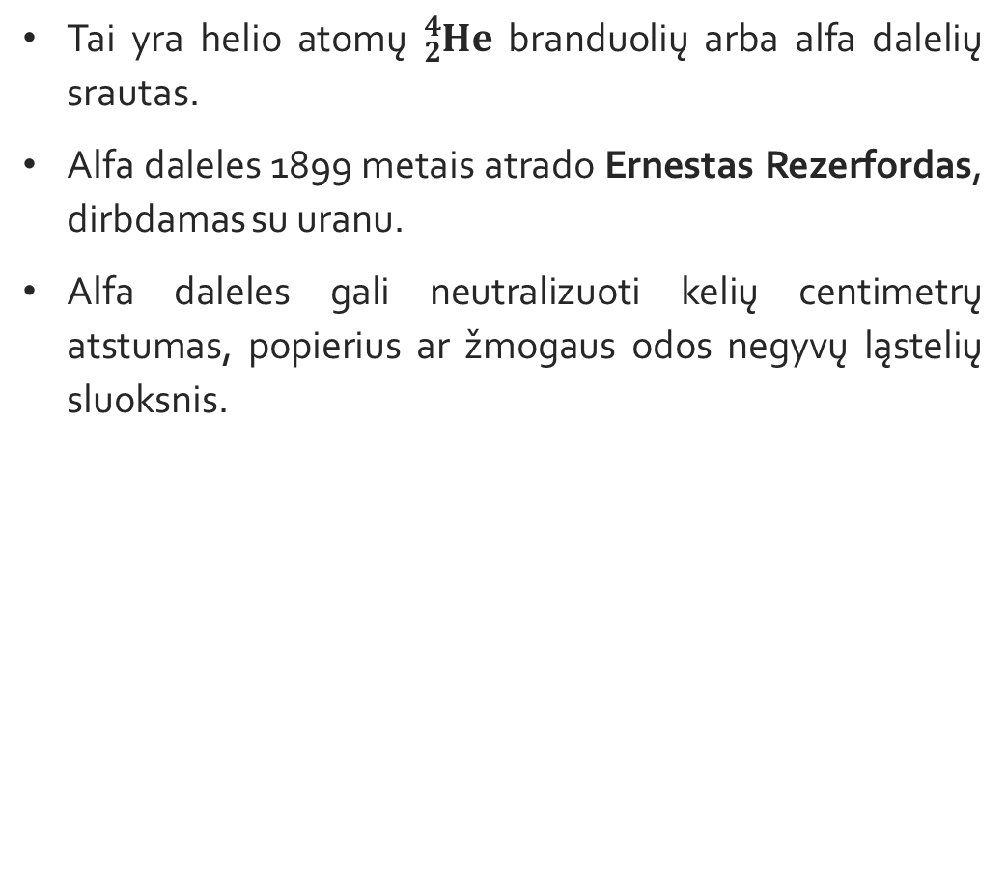
Alfa (a) spinduliuotė
Tai yra helio atomų ${}_{2}^{4}{He}$ branduolių arba alfa dalelių srautas.
Alfa daleles 1899 metais atrado Ernestas Rezerfordas, dirbdamas su uranu.
Alfa daleles gali neutralizuoti kelių centimetrų atstumas, popierius ar žmogaus odos negyvų ląstelių sluoksnis.

Slide 14
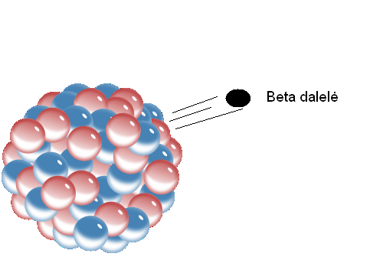
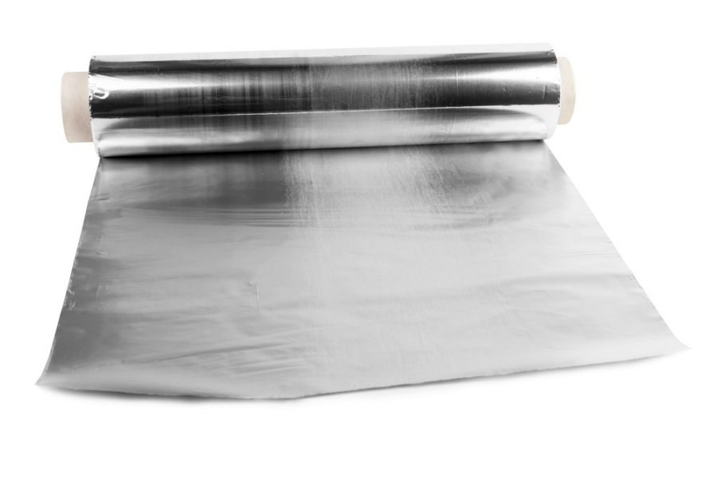
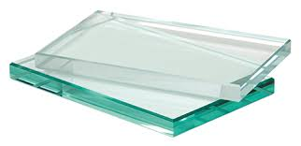
Beta (β) spinduliuotė
Tai yra greitai skriejančių elektronų arba beta dalelių (elektronų arba pozitronų) srautas.
Pasižymi ribota skvarba.
Šią spinduliuotę neutralizuoja: stiklas, metalinė folija, aliuminis.

Slide 15
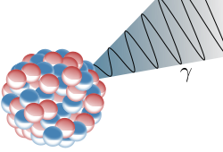
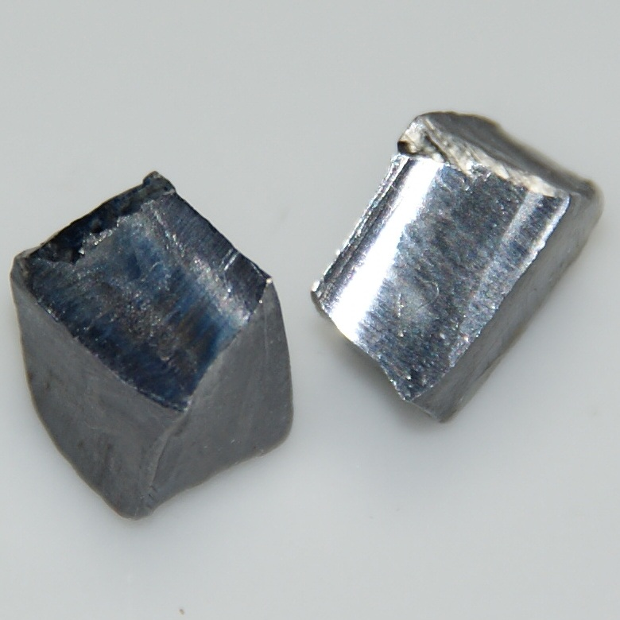
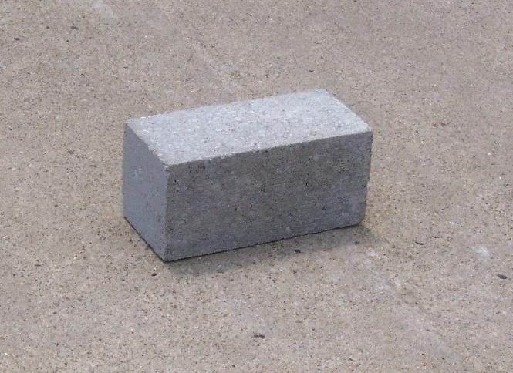
Gama (γ) spinduliuotė
Tai yra labai trumpos elektromagnetinės bangos.
Juos skleidžia tiek skylantys branduoliai, tiek susiduriantys milžiniški kūnai kosmose.
Ši spinduliuotė pasižymi labai didele skvarba.
Ją neutralizuoja tik storas švino ar kelių metrų storio betono sluoksnis.

Slide 16
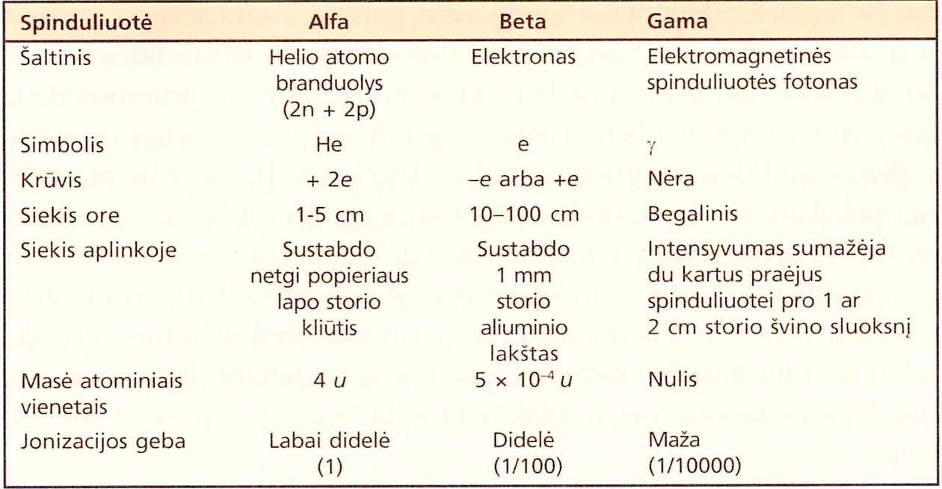

Slide 17
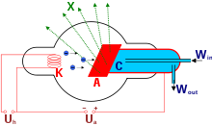
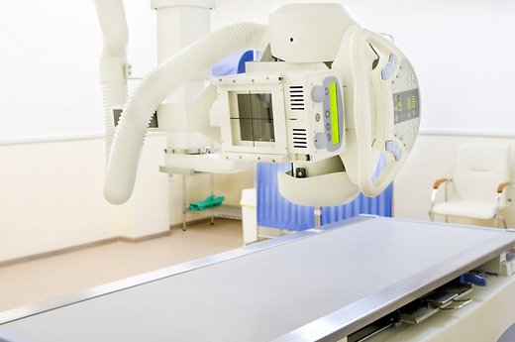
Rentgeno spinduliuotė
Didelio dažnio elektromagnetinės bangos, tačiau didesnio bangos ilgio, negu gama spinduliai.
Ji daugiausia yra sukuriama dirbtinių šaltinių ir plačiai panaudojama medicinoje (rentgeno diagnostikoje) ir technikoje (medžiagų tyrimuose).
Nedidelę rentgeno spinduliuotę skleidžia televizoriai ir kineskopiniai kompiuterių ekranai. Rentgeno spinduliuotė pagal kenksmingumą gali siekti ir viršyti gama spinduliuotę.
K – katodas (spinduliuoja elektronus, įelektrintas neigiamai);
A – anodas (įelektrintas teigiamai);
X – rentgeno spinduliuotė;
Uk – katodo kaitinimo įtampa;
Ua – greitinančioji įtampa.
Rentgeno aparatas

Slide 18
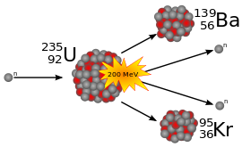
Neutronų spinduliuotė
Tai laisvi neutronai, skleidžiami skylančių branduolių.
Didelių energijų neutronų spinduliuotė prasiskverbia faktiškai per viską savo kelyje.
Biologiniu požiūriu, daug pavojingesnė yra mažų greičių arba lėtųjų neutronų spinduliuotė (šiluminiai neutronai), sukelianti jonizaciją ir gama radiaciją.
Pagal kenksmingumą ji gali viršyti alfa spinduliuotę.

Slide 19
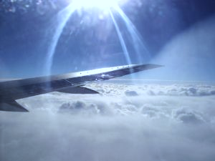
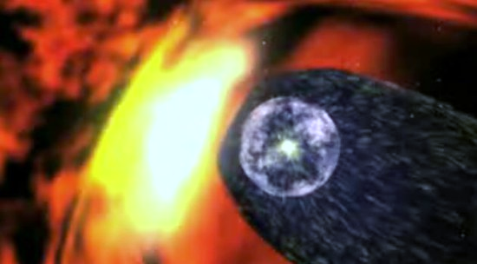
Kosminė radiacija
Tai didelių energijų dalelės (protonai, neutronai, alfa ir beta dalelės) bei gama spinduliai, pasiekiantys viršutinius mūsų planetos atmosferos sluoksnius iš Kosmoso, daugiausia iš Saulės.
Šis spinduliuotės tipas praktiškai gali būti pavojingas tik būnant aukštai, kelių tūkstančių metrų aukštyje virš jūros lygio, pavyzdžiui, skrendant lėktuvu.
Vaizdo medžiaga:
https://www.youtube.com/watch?v=8EjrVwh_IkQ#t=16
Šiame vaizdo siužete parodyta, kaip heliosfera saugo Saulės sistemą nuo kosminės spinduliuotės.

Slide 20
Interaktyvus Bandymas
http://www.uccs.edu/vgcl/nuclear-chemistry/experiment-2-types-of-radiation.html

Slide 21
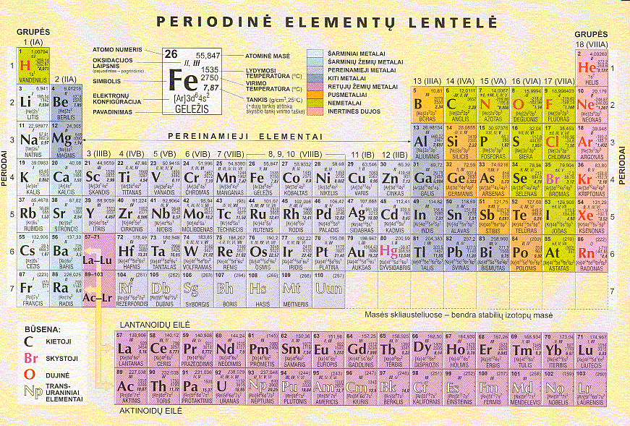
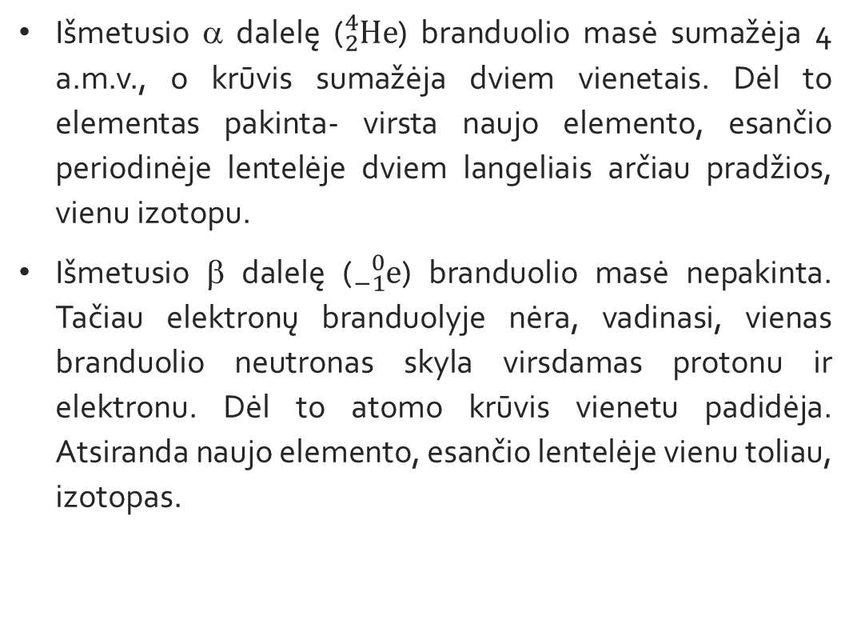
„Ėjimai“ periodinėje lentelėje
Išmetusio α dalelę (${}_{2}^{4}{He}$) branduolio masė sumažėja 4 a.m.v., o krūvis sumažėja dviem vienetais. Dėl to elementas pakinta- virsta naujo elemento, esančio periodinėje lentelėje dviem langeliais arčiau pradžios, vienu izotopu.
Išmetusio β dalelę (${}_{−1}^{0}e$) branduolio masė nepakinta. Tačiau elektronų branduolyje nėra, vadinasi, vienas branduolio neutronas skyla virsdamas protonu ir elektronu. Dėl to atomo krūvis vienetu padidėja. Atsiranda naujo elemento, esančio lentelėje vienu toliau, izotopas.

Slide 22
UŽDAVINIAI

Slide 23
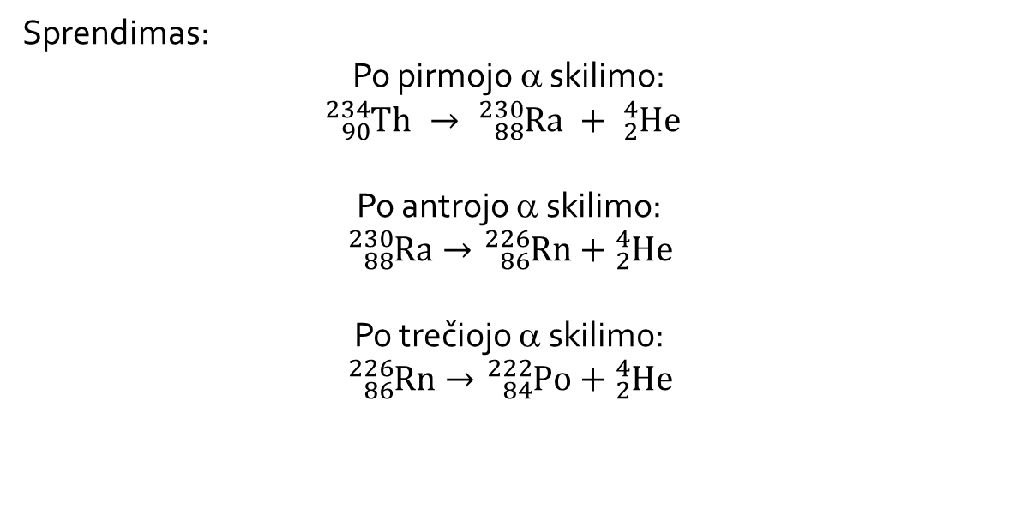

Pirmas uždavinys
Kuo pavirs torio izotopas ${}_{90}^{234}{Th}$ po trijų nuoseklių jo branduolio α skilimų? Parašykite reakcijų lygtis.
Sprendimas:
Po pirmojo α skilimo:
$${}_{90}^{234}{Th → {}_{88}^{230}{Ra + {}_{2}^{4}{He }}}$$
Po antrojo α skilimo:
$${}_{88}^{230}{Ra→{}_{86}^{226}{Rn}+{}_{2}^{4}{He}}$$
Po trečiojo α skilimo:
$${}_{86}^{226}{Rn→{}_{84}^{222}{Po}+{}_{2}^{4}{He}}$$
Ats.: ${}_{84}^{222}{Po }$

Slide 24
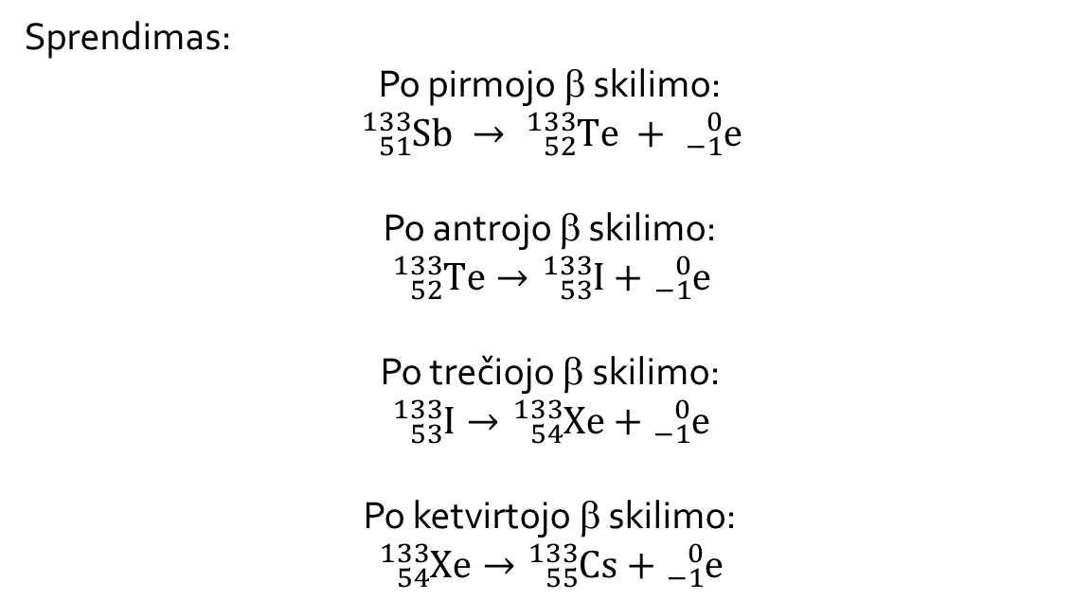

Antras uždavinys
Kokiu izotopu virs radioaktyvusis stibis ${}_{51}^{133}{Sb }$po keturių β skilimų? Parašykite reakcijų lygtis.
Sprendimas:
Po pirmojo β skilimo:
$${}_{51}^{133}{Sb → {}_{52}^{133}{Te + {}_{−1}^{0}e}}$$
Po antrojo β skilimo:
$${}_{52}^{133}{Te→{}_{53}^{133}I+{}_{−1}^{0}e}$$
Po trečiojo β skilimo:
$${}_{53}^{133}{I→{}_{54}^{133}{Xe}+{}_{−1}^{0}e}$$
Po ketvirtojo β skilimo:
$${}_{54}^{133}{Xe→{}_{55}^{133}{Cs}+{}_{−1}^{0}e}$$
Ats.: ${}_{55}^{133}{Cs}$

Slide 25
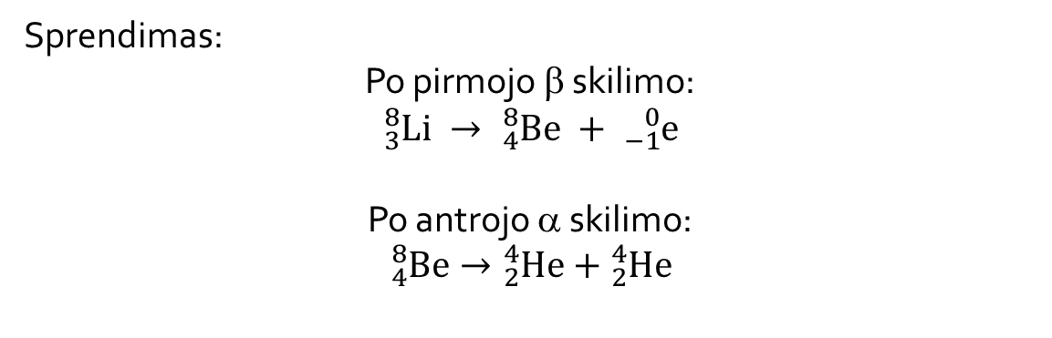

Trečias uždavinys
Kuo virs radioaktyvusis ličio ${}_{3}^{8}{Li}$ izotopas po vieno β skilimo ir vieno α skilimo? Parašykite reakcijų lygtis.
Sprendimas:
Po pirmojo β skilimo:
$${}_{3}^{8}{Li → {}_{4}^{8}{Be + {}_{−1}^{0}e}}$$
Po antrojo α skilimo:
$${}_{4}^{8}{Be→{}_{2}^{4}{He}+{}_{2}^{4}{He}}$$
Ats.: ${}_{2}^{4}{He}$

Slide 26
Spinduliuotės stebėjimo prietaisai

Slide 27
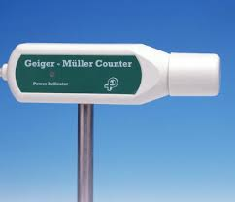
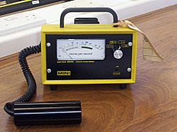
Geigerio ir Miulerio skaitiklis
Pirmąjį tokio tipo skaitiklį 1908 m. sukonstravo Hansas Geigeris ir Ernestas Rezerfordas. Jis tegalėjo aptikti tik alfa daleles.
1928 m. Geigeris ir Valteris Miuleris patobulino skaitiklį, kad pastarasis galėtų aptikti visų rūšių jonizuojančią spinduliuotę.
Geigerio-Miulerio skaitiklis: Geigerio-Miulerio vamzdis (juodas cilindras) ir skaičiuotuvas, fiksuojantis impulsų skaičių per laiko tarpą.

Slide 28
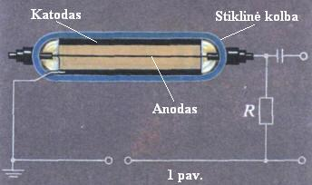
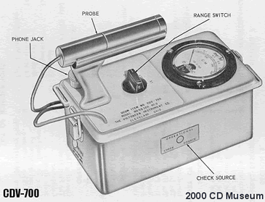
Jo veikimo principas
Prietaisą sudaro:
katodas,
anodas,
stiprintuvas,
garsiakalbis,
skaitiklis.
Į skaitiklį patekusi elektringoji dalelė jonizuoja dujas. Susidarę teigiamieji jonai juda katodo link, o elektronai- anodo link. Taip atsiranda trumpalaikė elektros srovė, kuri sustiprinama ir perduodama į specialų skaičiavimo įrenginį.

Slide 29
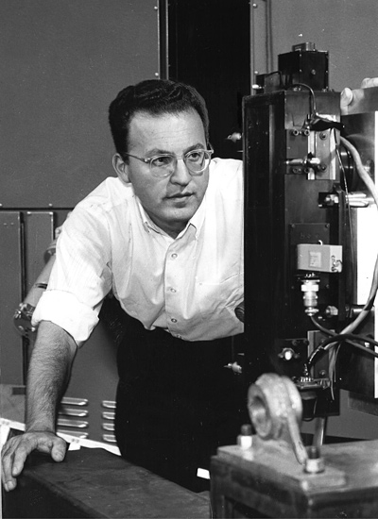
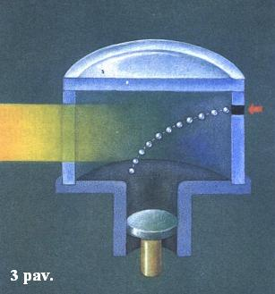
Burbulinė kamera
Šią kamerą 1952 metais sukonstravo Donaldas A. Glaseris.
Inde su stipriais langais laikomas perkaitintas skystis (paprastai vandenilis arba helis). Sumažinus slėgį, patekusios į kamerą branduolio dalelės jonizuoja skysčio atomus. Išsiskyrusi energija priverčia skystį virti ir formuojasi burbuliukų pėdsakai. Tuo metu kamera apšviečiama ir pėdsakas fotografuojamas.

Slide 30
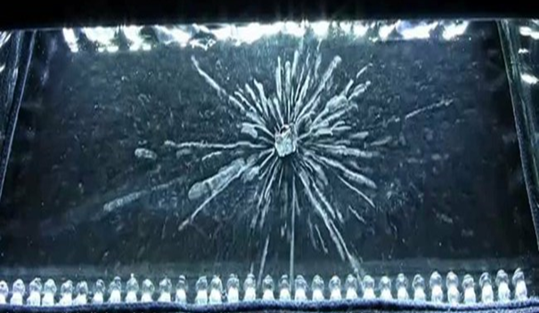
Alfa dalelių torpedos Vilsono kameroje
Pamatykite radiaciją savo akimis:
https://www.youtube.com/watch?v=ZiscokCGOhs

Slide 31
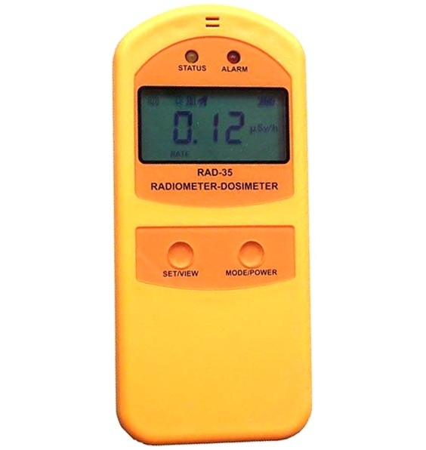
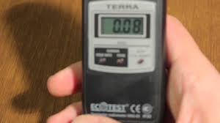
Dozimetras
Tai yra prietaisas, kuris parodo gautą radioaktyviosios spinduliuotės dozę. Jis turi fotojuostelę, kurią radioaktyvioji spinduliuotė apšviečia.
Vaizdo medžiaga:
https://www.youtube.com/watch?v=nKD3ZWrgWb0
https://www.youtube.com/watch?v=jHnQYWnpODU

Slide 32
Radiacijos nauda

Slide 33
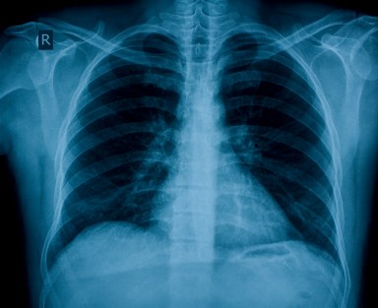
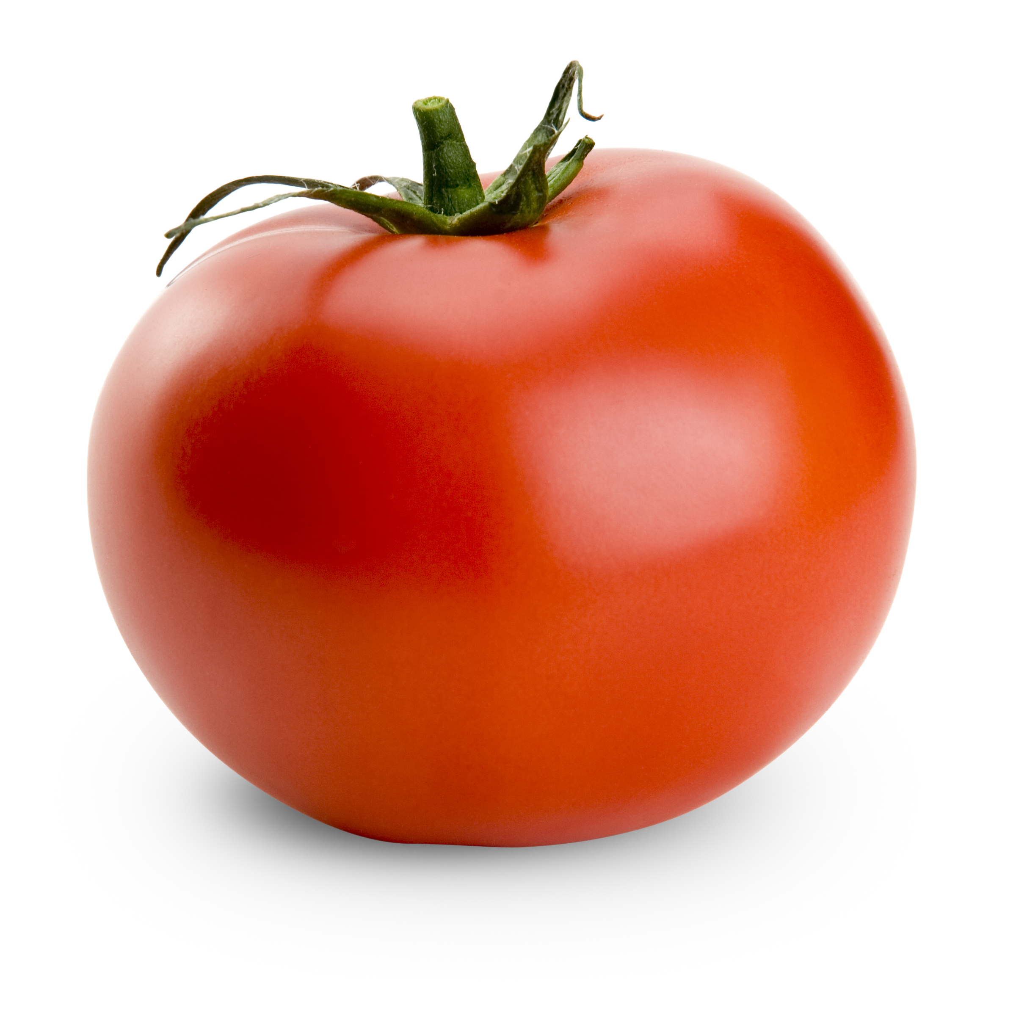
Medicinoje diagnozuojamos ir gydomos ligos:
Radioaktyvaus natrio kiekiais tiriama kraujo apytaka.
Radioaktyvaus jodo preparatais diagnozuojama Bazedovo liga (skydliaukės veiklos sutrikimas).
Radioaktyviais spinduliais švitinami piktybiniai augliai.
Pramonėje:
Tiriama metalo liejinių sandara.
Žemės ūkyje:
Švitinant paspartinamas augalų ir gyvulių augimas, gerinama jų kokybė
Archeologijoje:
Spinduliuotė padeda apskaičiuoti senovinių organinės kilmės daiktų amžių.

Slide 34
Radioaktyvumo poveikis gyvajam organizmui

Slide 35
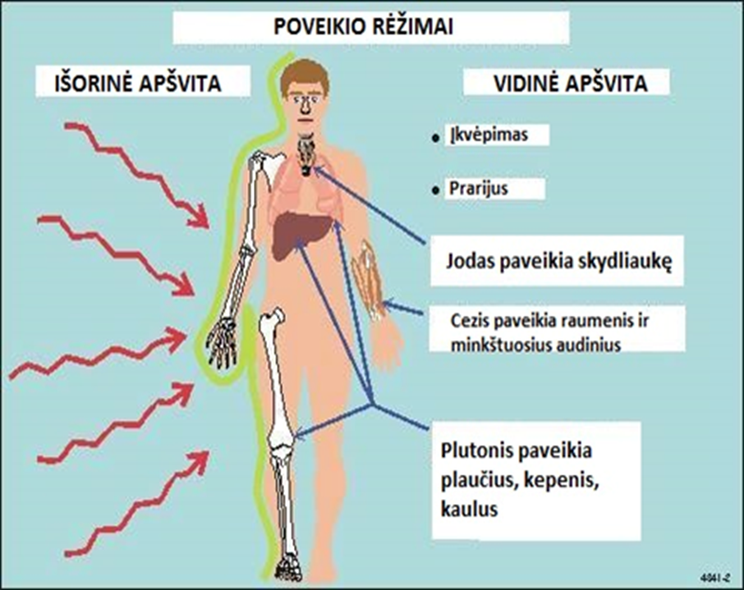
Spinduliuočių poveikis
Alfa spinduliuotė yra mažai pavojinga, nes nuo jos saugo oda. Tačiau patekusi į organizmo vidų ji labai kenkia, nes mažame tūryje sukuria daug jonų. Dėl šios spinduliuotės poveikio žmogus suserga mažakraujyste.
Beta spinduliuotė gali smarkiai nudeginti odą. Ši spinduliuotė gali sukelti odos vėžį. Jai ypač jautrios akys.
Gama spinduliuotė labai skvarbi, todėl gali paveikti giliai organizme esančius audinius, pakeisti kraujo sudėtį, sukelti mažakraujystę, kataraktą ir kt.

Slide 36
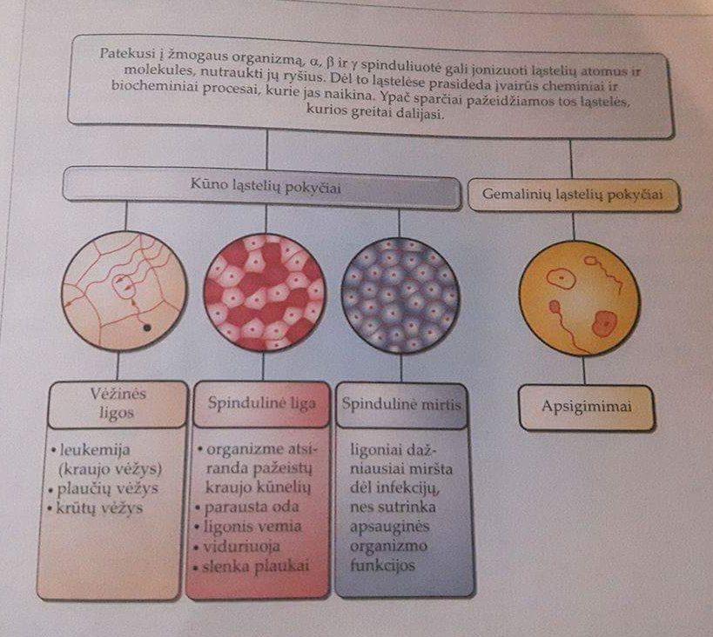
Radioaktyvumo poveikis žmogaus organizmui
Jis priklauso nuo:
spinduliuotės rūšies ir intensyvumo;
spinduliavimo trukmės;
organizmo jautrumo.
Vaizdo medžiaga:
http://www.youtube.com/watch?v=jwMENnvHQaI

Slide 37
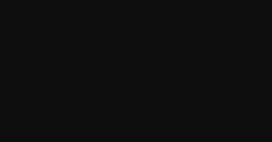
Didžiausios katastrofos

Slide 38
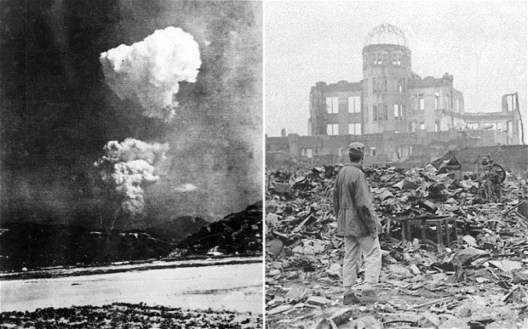


Hirosima
Įvyko 1945 m. rugpjūčio 6d.
JAV strateginis bombonešis, numetė ant Hirosimos atominį ginklą „Mažylis“.
Žuvo maždaug 80 000 žmonių.
Smarkiai nusiaubta maždaug 80 % miesto teritorijos.
Per keletą kitų mėnesių dar maždaug 60 000 žmonių mirė nuo sužeidimų ar apsinuodijimo radiacija.

Slide 39



Nagasakis
Įvyko 1945 m. Rugpjūčio 9 d.
Ant Nagasakio buvo numesta antroji atominė bomba – „Dručkis“.
Buvo sugriauta apie trečdalis miesto.
Žuvo apie 40000 žmonių.
Bombos sprogimo vietoje pastatytas memorialas aukoms atminti.

Slide 40



Černobylio avarija
Ji įvyko 1986 m. balandžio 26 d., Ukrainoje Pripetės mieste, esančiame 2km nuo Černobylio.
Avarijos metu buvo sunaikintas ketvirtasis Černobylio atominės elektrinės blokas. Griūtis buvo sprogstamojo pobūdžio, reaktorius buvo visiškai sunaikintas, o į aplinką išmestas didelis kiekis radioaktyvių medžiagų.
Per pirmuosius tris mėnesius, po avarijos, mirė 31 žmogus, ilgalaikės spinduliuotės poveikis 15 metų laikotarpyje tapo 60 – 80 žmonių mirties priežastimi. 134 žmonėms išsivystė vienokio ar kitokio laipsnio spindulinė liga.

Slide 41



Fukušima
Įvyko 2011 kovo 11 d.
Japoniją supurtė 9 balų pagal Richterio skalę žemės drebėjimas, po kurio kilusi cunamio banga sulig keturių penkių aukštų namu pralaužė beveik perpus mažesnę Fukušimos atominės jėgainės apsauginę sieną. Vienas po kito kilo sprogimai, į atmosferą pradėjo sklisti radioaktyvūs elementai.
Po nelaimės Fukušimoje radioaktyvaus cezio į aplinką pateko 168 kartus daugiau nei Hirosimoje sprogus atominei bombai. Radiacija užteršė aplinką, tačiau iki šiol nenusinešė nė vienos gyvybės.
Istorijoje tai viena iš didžiausių tokių avarijų, su kurios padariniais, atrodo, bus kovojama ilgai.
Vaizdo medžiaga: https://www.youtube.com/watch?v=PqQWpo_AsF8

Slide 42
Įdomūs faktai

Slide 43



Radioaktyvus maistas
Radioaktyvusis pavojus slepiasi maiste:
Braziliški riešutai. Juose yra radiacijos, nes Braziliškasis riešutmedis taip giliai įleidžia šaknis, kad jos absorbuoja žemės gelmėse esantį radį.
Bananai. Juose randamas 40K izotopas. Dėl jo šie vaisiai skleidžia labai nestiprią radiaciją. Izotopas į bananų vaisius patenka iš žemės gelmių per augalo šaknis.
Grybai. Valgomi grybai gali sukaupti 50 kartų daugiau radioaktyvių medžiagų nei šalia grybų augantys augalai.

Slide 44

Kiti radiacijos šaltiniai
Taip pat radiacijos randama:
Niujorko didžioji centrinė stotis. Daugelis sienų ir grindys yra marmurinės. Šios uolienos savybė ta, kad ji gali kaupti radioaktyviąsias daleles. Todėl čia radiacijos lygis viršija branduolinėms jėgainėms teisiškai leidžiamas normas.
Močiutės palikimas. Daugybė stiklo ir keramikos dirbinių, kurie buvo pagaminti iki 1960 m., yra radioaktyvūs, ypač tie, kurie akį traukia oranžine ir raudona spalvomis. Nemenki urano kiekiai buvo maišomi į glazūrą, norint išgauti šias neblunkančias, akį rėžiančias spalvas.
Kačių kraikas. Jis yra didžiausias radiacijos šaltinis, nes jame yra bentonito molio, kuris turi radioaktyviojo urano ir torio. Kasmet tūkstančiai tonų radioaktyvaus smėliuko patenka į sąvartynus, vėliau - į gruntinius vandenis.

Slide 45

Radioaktyvus Gedimino paminklas Vilniuje
Vos išlenda saulė, Katedros aikštėje stovinčio Gedimino paminklo postamentą nutupia jaunimas. Tačiau ilgiau ten sėdėti nepatartina, mat postamentas spinduliuoja radiaciją.
Paminklo postamente, kuris yra iš raudonojo Ukrainos granito, iš tiesų yra gamtinio radioaktyvaus urano. Jis skyla į kitus radioaktyviuosius izotopus - radį, torį, radoną.
Vaizdo medžiaga:
https://www.youtube.com/watch?v=G_3AAnXigUk

Slide 46


Įspėjamieji ženklai. Juose yra radioaktyviojo vandenilio izotopai.
Kambariai. Kuo sandaresnė patalpa, kuo rečiau ji vėdinama, tuo ji šiltesnė ir tuo daugiau joje radono.

Slide 47


Japoniškas telefonas pirmąkart rodys radiacijos lygį
Bendrovės „Sharp“ sukurtas išmanusis telefonas „Pantone 5“ gali fiksuoti gama spinduliuotę, kurios apšvita siekia nuo 0,05 iki 9,99 $μ$Sv.
Norint išmatuoti aplinkos radiaciją reikia paspausti specialų mygtuką telefono korpuse, šis procesas truks apie 10 sekundžių.
Vaizdo medžiaga:
https://www.youtube.com/watch?v=PHkoJ7ju2U8

Slide 48

Skraidantys radiacijos matuokliai
Trijų mokslininkų komanda iš Bristolio universiteto sukūrė ir pagamino pusiau autonominį bepilotį skraidantį prietaisą, kuris pasitarnaus matuojant radiacijos lydį branduolinių nelaimių vietose.
Vaizdo medžiaga:
http://www.delfi.lt/video/mokslas-ir-gamta/darbams-fukusimoje-britai-siulo-skraidancius-radiacijos-matuoklius.d?id=63881964

Slide 49

Toris - saugi branduolinė energija
Po Japonijoje Fukušimos atominėje elektrinėje įvykusios katastrofos vėl diskutuojama apie pasaulio atominių jėgainių saugumą. Rengiama novatoriška technologija. Išlydytos druskos reaktoriuose vietoje urano naudojamas toris, jų statyba ir naudojimas pigesni, be to, jie negali ištirpti ar sprogti.

Slide 50


Ką daryti radus daiktą, pažymėtą įspėjamuoju ženklu?
Daikto negalima liesti.
Kuo greičiau ir kuo toliau nuo jo pasitraukite.
Pasirūpinkite, kad kiti žmonės negalėtų prie jo patekti.
Skambinkite pagalbos telefonu 112 .
Turite kreiptis į artimiausią gydymo įstaigą.

Slide 51

testas

Slide 52
1 klausimas
Kas yra radioaktyvumas?
A) Medžiagos savybė savyje sulaikyti spindulius;
B) Medžiagos savybė savaime skleisti spindulius, kurie lengvai pereina neskaidrius kūnus;
C) Branduolio savybė laisvai judėti terpėje.

Slide 53
2 klausimas
Kaip vadinamas SI sistemos matavimo vienetas, kuriuo matuojama, kokiu radiacijos kiekiu buvo apšvitintas žmogus ar kitas organizmas?
A) Sivertas;
B) Laipsnis;
C) Bekerelis.

Slide 54
3 klausimas
Kas atrado cheminį elementą polonį?
A) Marija Kiuri ir Pjeras Kiuri;
B) Ernestas Rezerfordas;
C) Antuanas Anri Bekerelis.

Slide 55
4 klausimas
Kaip vadinamas helio atomų branduolių srautas?
A) Beta spinduliuote;
B) Gama spinduliuote;
C) Alfa spinduliuote.

Slide 56
5 klausimas
Kas neutralizuoja beta spinduliuotę?
A) Švino, betono sluoksnis;
B) Stiklas, metalinė folija, aliuminis;
C) Popierius, žmogaus odos negyvų ląstelių sluoksnis.

Slide 57
6 klausimas
Kuri spinduliuotė yra gama?
A)
B)
C)

Slide 58
7 klausimas
Kas sukonstravo burbulinę kamerą?
A) M. Kiuri;
B) Donaldas A. Glaseris;
C) H. Geigeris ir V. Miuleris.

Slide 59
8 klausimas
Kur medicinoje nenaudojamas radioaktyvumas?
A) Odontologija;
B) Spindulinė terapija;
C) Rentgeno diagnostika.

Slide 60
9 klausimas
Kuri spinduliuotė gali paveikti giliai organizme esančius audinius, pakeisti kraujo sudėtį, sukelti mažakraujystę?
A) Alfa;
B) Beta;
C) Gama.

Slide 61
10 klausimas
Kelintais metais įvyko Černobylio avarija?
A) 1945 m. rugpjūčio 9 d.;
B) 1912 m. gegužės 14 d.;
C) 1986 m. balandžio 26 d.

Slide 62


ATSAKYMAI

Slide 63

Šaltiniai
Vladas Valentinavičius. Fizika X klasei.
Vytautas Tarasonis. Fizika XII klasei
www.youtube.com
www.wikipedia.com
http://www.de2.lt/naudinga-informacija/lentel%C4%97s/380-radiacijos-doz%C4%97-sivertas
http://www.esmogas.lt/elktromagnetine-aplinka/jonizuojanti-radiacija

Slide 64

Ačiū už dėmesį

